Slide 1
Obiective turistice

Slide 2
Tara noastra,Romania,este frumoasa,bogata in munti,paduri. Romania este plina de istorie. Noi,romanii,trebuie sa realizam ca avem o tara bogata. Avem muntii,Carpatii,o parte din cel mai mare fluviu,Dunarea,parcurge tara noastra,avem marea Neagra. Avem de toate…dar nu stim sa pretium. Este dureros sa stii ca stramosii nostri au luptat pentru acest pamant,iar noi il vindem cu cea mai mare usurinta.Voi prezenta cateva din cele mai cunoscute edificii arhitecturale cu care ne mandrim.

Slide 3
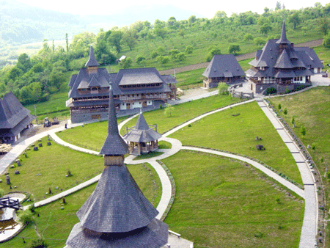
I.Manastirea Barsana
Putem oberva corpurile geometrice predominante sunt piramida patrulatera regulata dreapta si conul.

Slide 4
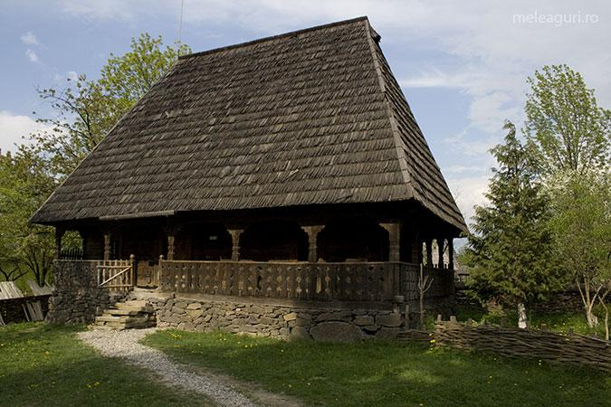
II.Muzeul Satului Maramuresean
Corpuri geometrice:cuboid,piramida patrulatera regulate dreapta,prisma hexagonala regulate dreapta.

Slide 5
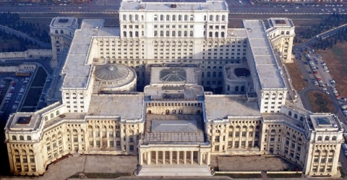
III.Palatul Parlamentului
Corpurile predominante sunt paralipipedul dreptungic si de asemenea cubul.

Slide 6
Cladirile prezentate sunt doar o picatura din oceanul de frumuseti turistice ale tarii ce merita vizitate de toti romanii.
Avem o tara mai frumoasa ca Elvetia si Austria,iar noi,generatia tanara avem datoria sa o punem in valoare asa cum merita,astfel ca versurile poetului Octavian Goga ne vor fi scut si pavaza.
“Munții noștri aur poartă, Noi cerșim din poartă-n poartă. De-am închide-a Țării poartă, Alții ne-ar cerși la Poartă!” (Octavian Goga-”Muntii nostri”)
Realizatorii:Turcanu-Samara Medeea,Catalina Andra,Ivan Andreea,Mateias Ana,Casleanu Irina,Petrescu Ilinca,Vlad Gabriela

